Slide 1
Možnosti využití umělé inteligence v kardiologii
Mgr. Veronika Bulková, Ph.D., MHA

Slide 3
UI – Umělá Inteligence
Stroje, které reagují na vnější impulsy (nová data) a modifikují své chování
Strojové učení – systém založení na učení se z dat
Symbolická UI – zcela programovaná lidmi
Symbolická UI
Strojové učení
Expertní systémy
Hluboké učení

Slide 4
Využití UI v praxi - kardiologii
Prevence – včasné odhalení nemoci
Vyhodnocování obrazových systémů
Zefektivnění intenzivní péče
Mobilní aplikace

Slide 5
Fibrilace síní
ICHS
Cévní onemocnění
Prevalence v populaci
2-4 %
Srdeční selhání
Akutní onemocnění
FS
věk
Etnikum
Muž
genetika
Chlopenní
vada
Fyzická aktivita
Hypertenze
Kouření
Diabetes m.
Alkohol
Počet nemocných v EU v populaci +65
8 mil
Ledvinné selhání
Obezita
Zánětlivé onemocnění
CHOPN
Eur Heart J 2020: 2020 ESC Guidelines for the diagnosis and management of atrial fibrillation

Slide 6
Riziko cévní mozkové příhody
CHA2DS2-VASc | Patients (n=7329) | Adjusted stroke rate (% year)
0 | 1 | 0%
1 | 422 | 1,3%
2 | 1230 | 2,2%
3 | 1730 | 3,2%
4 | 1718 | 4,0%
5 | 1159 | 6,7%
6 | 679 | 9,8%
7 | 291 | 9,6%
8 | 82 | 6,7%
9 | 14 | 15,2%
RISK FACTORS | SCORE
Congestive heart failure | 1
Hypertension | 1
Age ≥ 75 | 2
Age 65-74 | 1
Diabetes mellitus | 1
Stroke/TIA/thrombo-embolism | 2
Vascular disease | 1
Sex Female | 1
Score | 2
Van dem Ham, H.A., et al (2015) „Comparative Performance of ATRIA, CHADS2 and CHA2DS2-VASc Risk Scores Predicting Stroke in Patients With AF: Results From a National Primary Care Database.“ J Am Coll Cardiol 66(17):1851-1859

Slide 7
Riziko krvácení
Clinical Characteristic | Point Awarded
Hypertension | 1
Abnormal liver function | 1
Stroke | 1
Bleeding | 1
Labile INRs | 1
Elderly (Age›65) | 1
Drugs | 1
Alcohol | 1
Score | 1
HAS BLED SCORE | No. of PTS | No. of BLEEDING | BLEEDS PER 100 pts/year
0 | 798 | 9 | 1,13
1 | 1286 | 13 | 1,02
2 | 744 | 14 | 1,88
3 | 187 | 7 | 3,74
4 | 46 | 4 | 8,70
5 | 8 | 1 | 12,5
6 | 2 | 0 | 0
7 | - | - | -
8 | - | - | -
9 | - | - | -
Total | 2084 | 22 | 2,15
2,2 vs 1,88 %
Van dem Ham, H.A., et al (2015) „Comparative Performance of ATRIA, CHADS2 and CHA2DS2-VASc Risk Scores Predicting Stroke in Patients With AF: Results From a National Primary Care Database.“ J Am Coll Cardiol 66(17):1851-1859

Slide 8
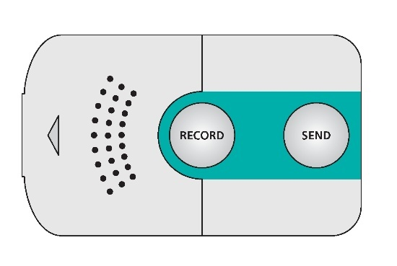
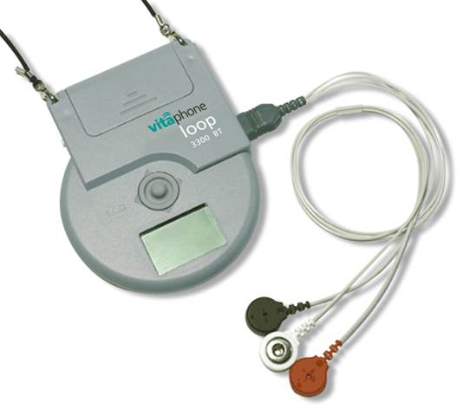
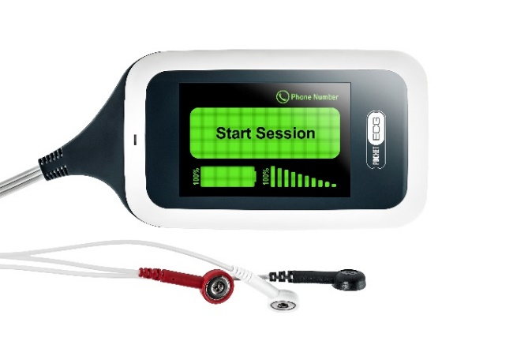
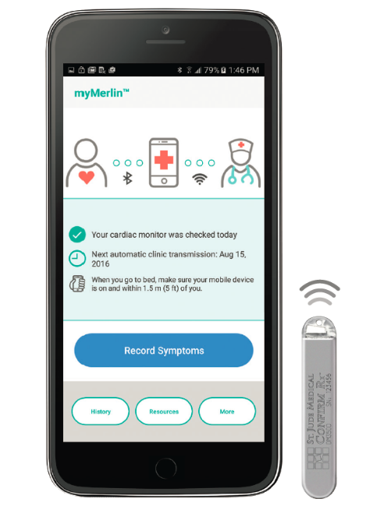
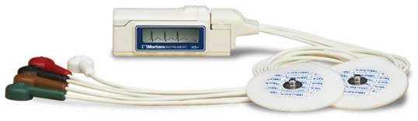
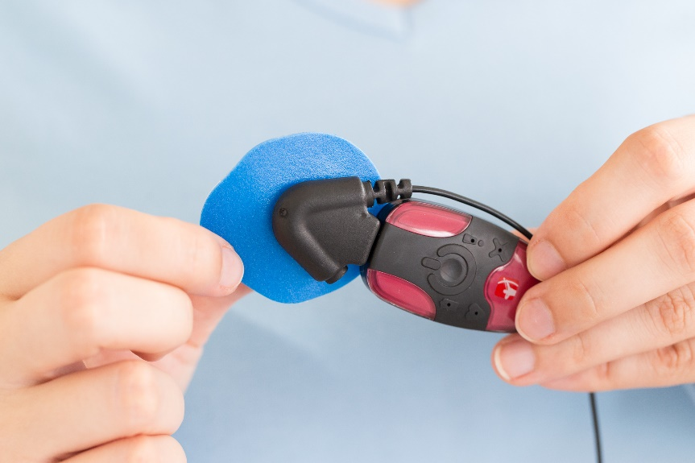
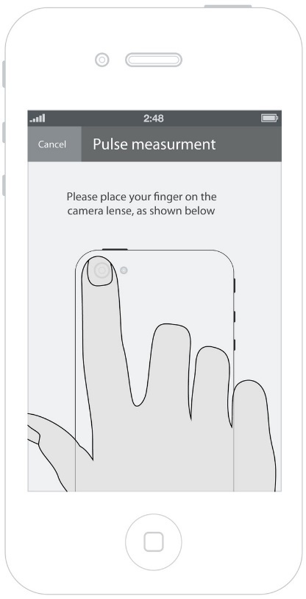
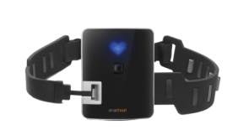
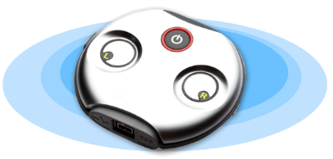

Slide 9

AI
27,5 mil EKG záznamů

Slide 10
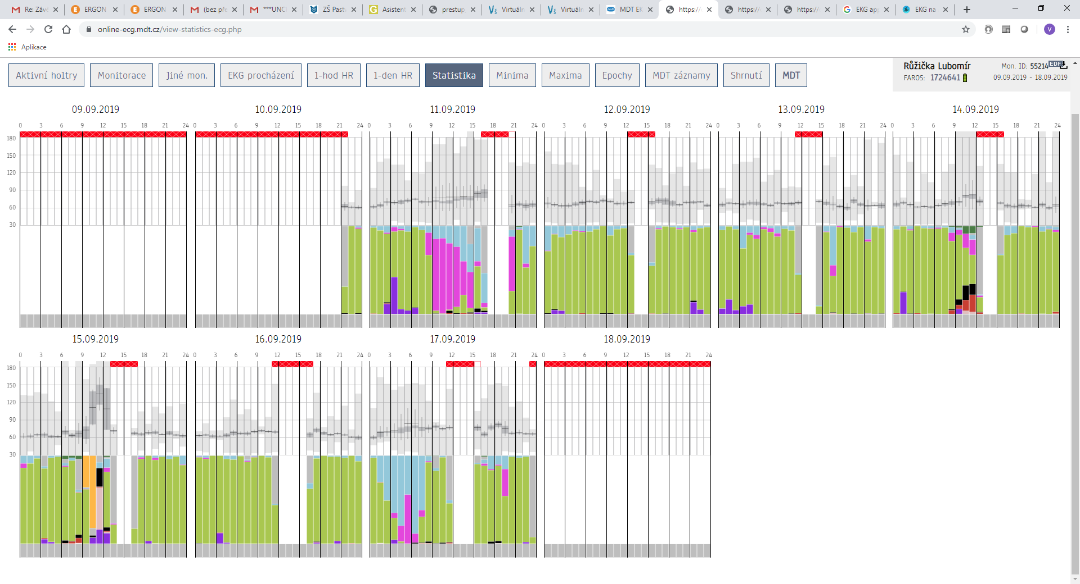
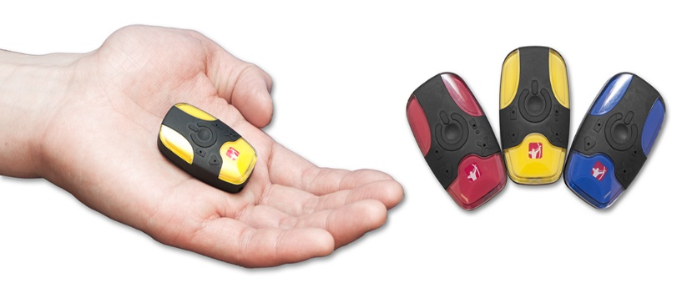

Slide 11
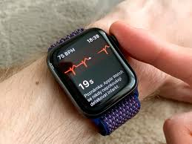
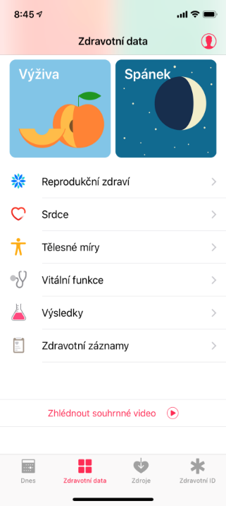
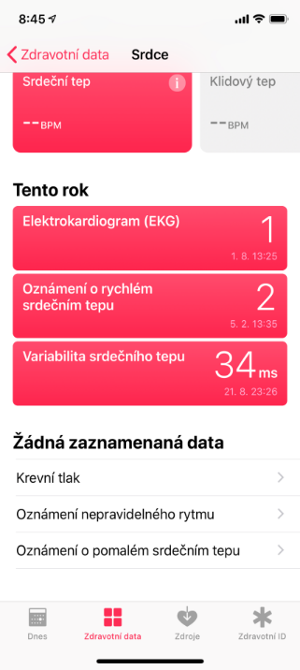
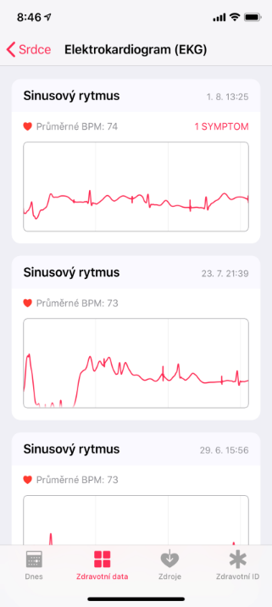
Reálná EKG křivka

Slide 13
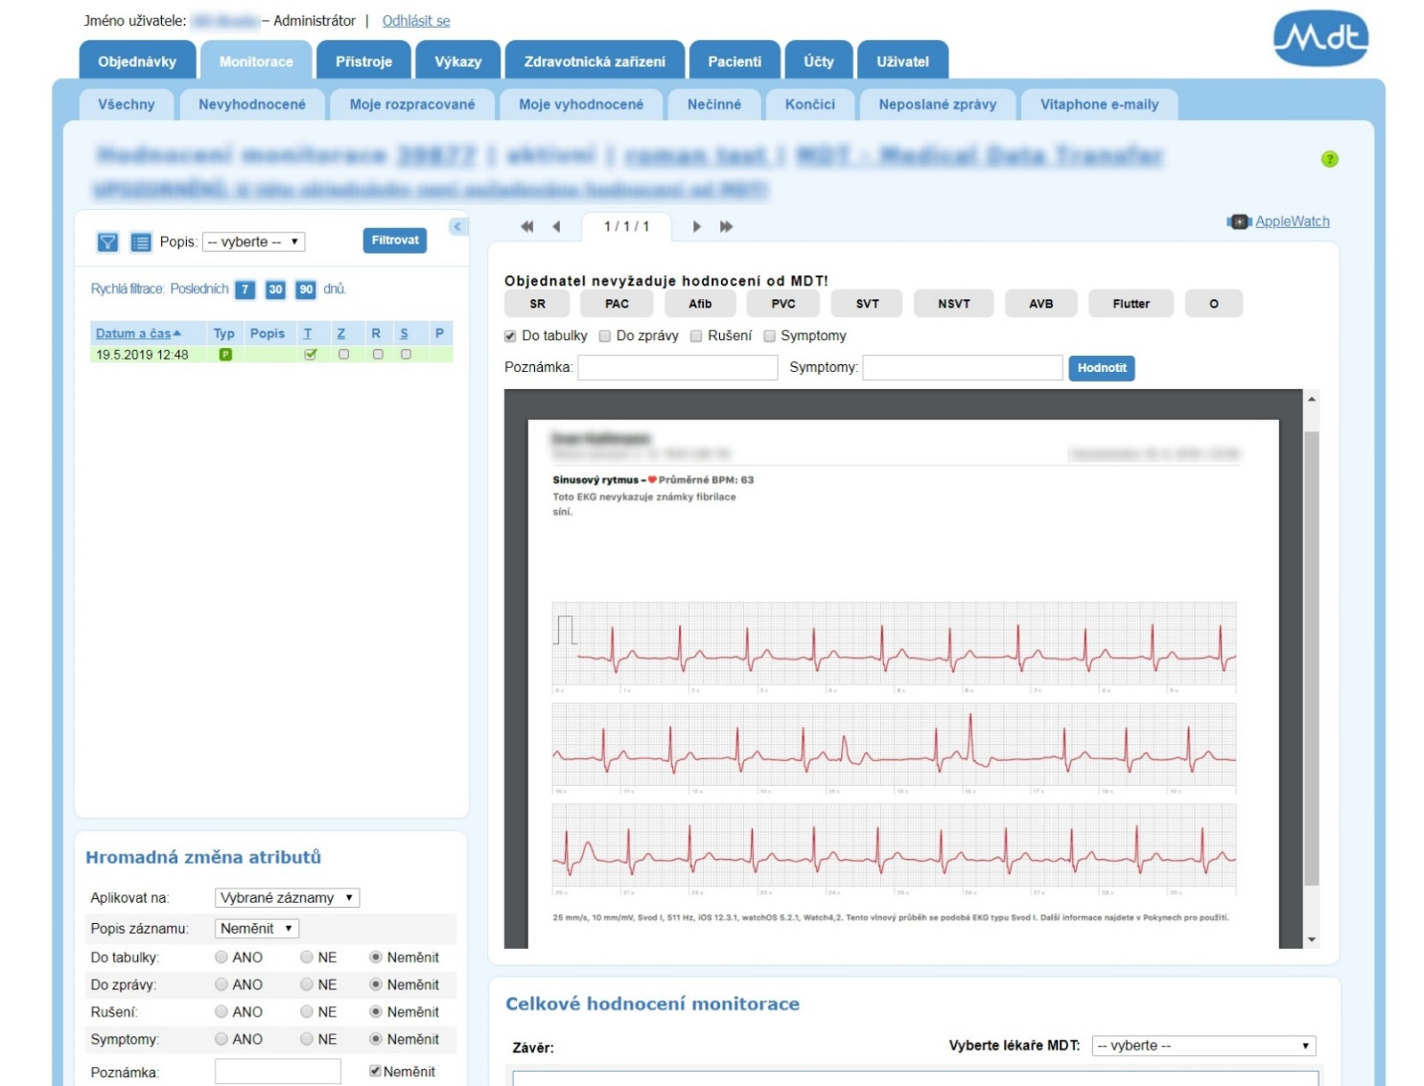
EKG validace telemedicínským centrem

Slide 14
AI pro detekci FS
180.922 pacientů
Následně
3.051 pacientů s dokumentovanou FS
Přesnost AI – 0.90—0.91
EKG s AI analýzou umožňuje identifikovat pacienty s nediagnostikovanou fibrilací síní
Attia, Z. I., et al (2019). „An AI-enabled ECG for the identification of patients with AF during sinus rhythm.“ Lancet:394(10201):861-867

Slide 15
Pacient se srdečním selháním
Dong-Ju Choi, Jin Joo Park, Taqdir Ali „Artificial intelligence for the diagnosis of heart failur“ npj Digital Medicine (2020)3:54

Slide 16
Validace AI-CDSS
598 pacientů (490 se SS)
Sensitivita a specificita
0.96 a 0.71
Dong-Ju Choi, Jin Joo Park, Taqdir Ali „Artificial intelligence for the diagnosis of heart failur“ npj Digital Medicine (2020)3:54

Slide 17
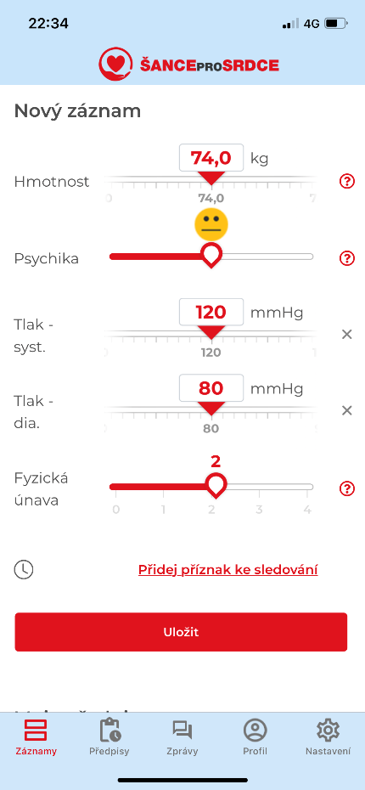
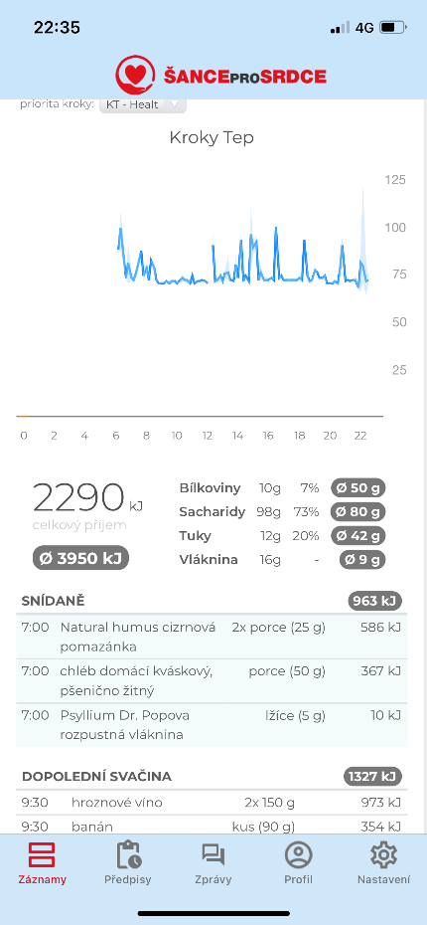
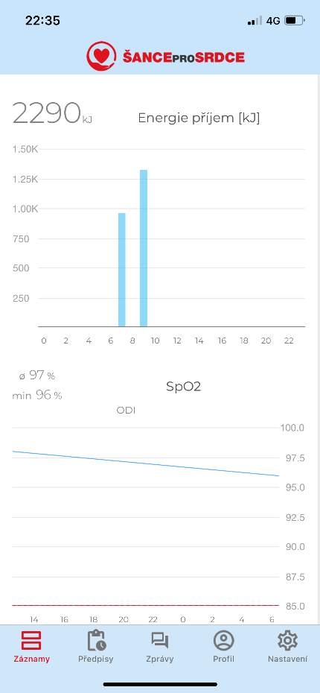
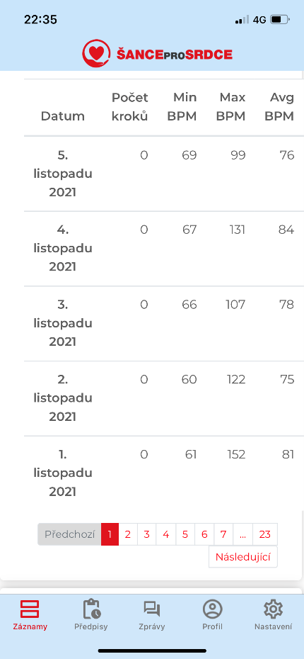
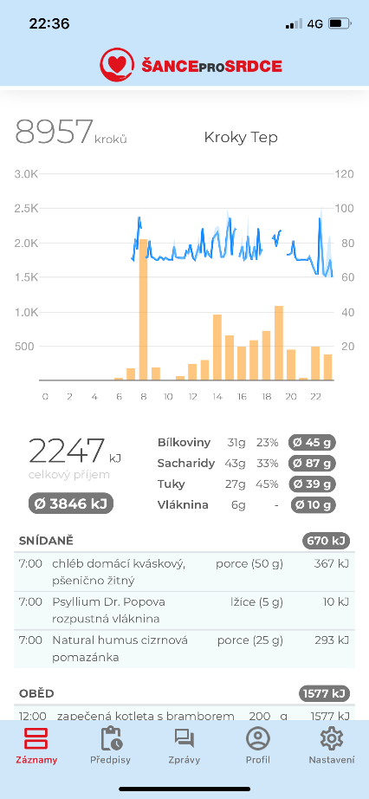
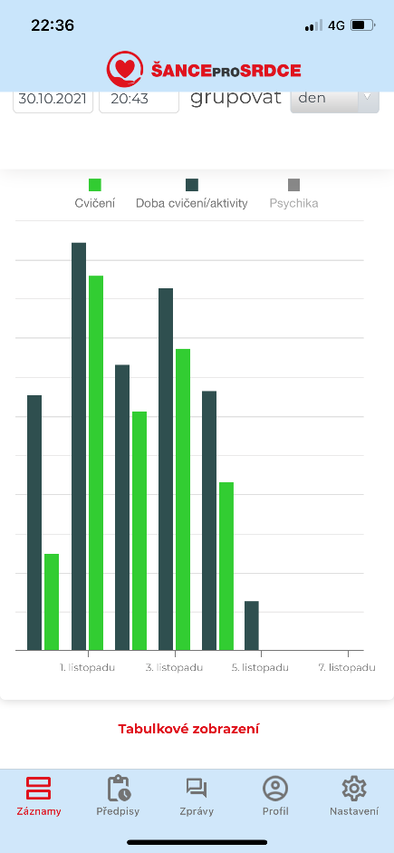
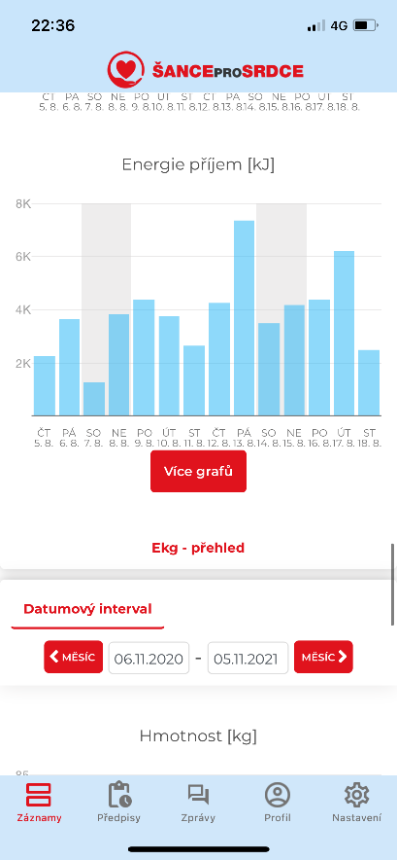
Automatické upozorňování pacienta pomocí robotického asistenta
Automatická predikce zhoršení srdečního selhání

Slide 18
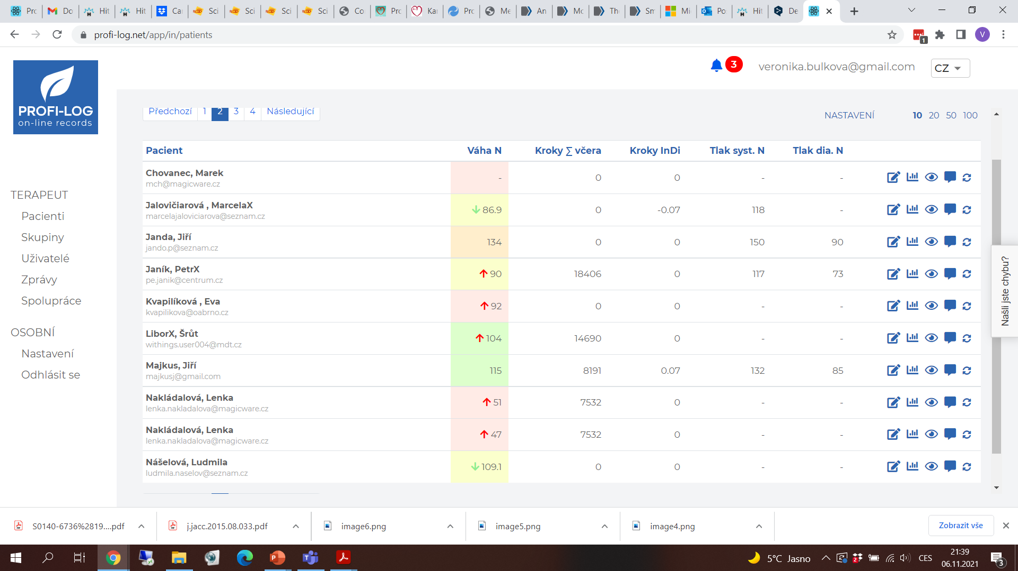
Terapeutické rozhraní

Slide 19
Výhody a nevýhody AI
Zrychlení diagnózy
Snížení chybovosti
Automatizace
Parametrizace lékařských zpráv
Decentralizace sledování pacientů – různí specialisté, nepropojený systém
GDPR, ochrana dat
Odlišné formáty dat
Nedostatek personálu
Neochota pacienta

Slide 20
Otázky do budoucna
Trénovací data – správná identifikace případu s relevantní klinickou situací
Zajištění podmínek pro ochranu dat – pravidla pro anonymizaci a dobrovolnost – možnost odvolat souhlas se sledováním
Kdy použít AI - bude povinnost vždy nasadit UI, pokud je zvýšená pravděpodobnost lepší diagnózy?
Nákladová efektivita

Slide 21
Závěr
AI bude nedílnou součástí dnešní medicíny
Ukazuje se, že může ušetřit náklady a včasně diagnostikovat onemocnění v počátku
Navržené standardy UI interakcí mezi strojem a člověkem nemohou zaostat za dosavadními etickými zásadami
Může být klíčem k ušetření času personálu

